Slide 1

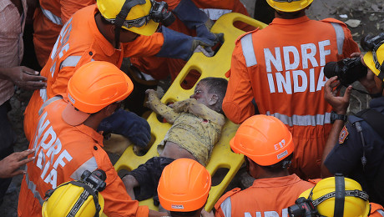

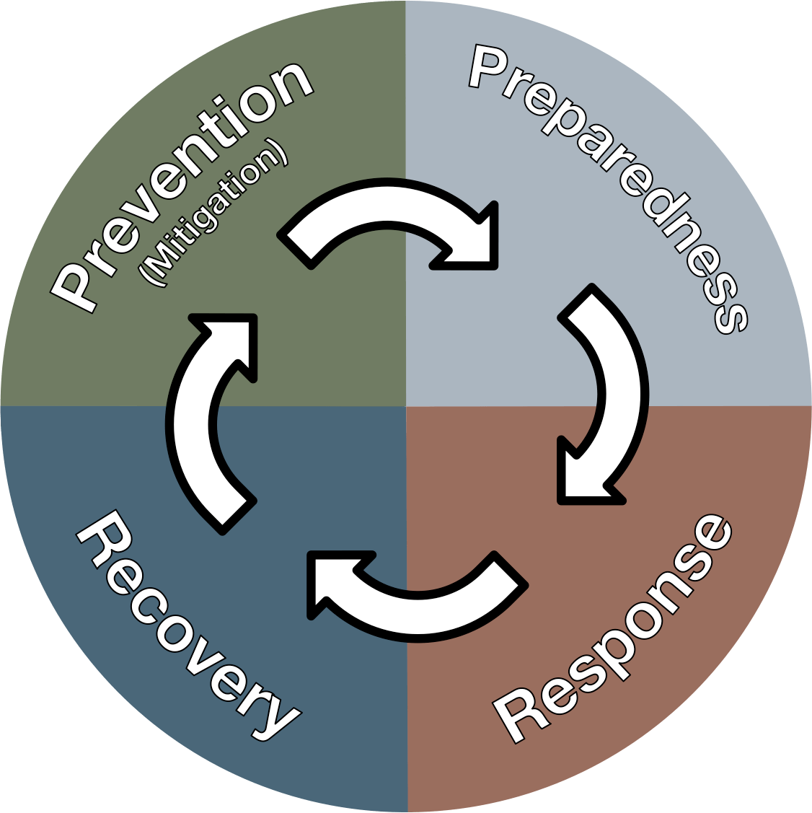
आपदा प्रबंधन उन्मुखीकरण
पाठ 05
सामान्य में आपदा
Vetted by –Sh.Pushpendra Kumar, DC
2 BN NDRF
NDRF | DMO | INDIA
PPT 5 - 1

Slide 2
उद्देश्य
इस पाठ को पूरा करने पर, आप सक्षम होंगे:
1
  भारत के आपदा प्रोफ़ाइल से अवगत होना।
  आपदा और इसके प्रभावों को समझना।
  राष्ट्रीय आपदा प्रबंधन योजना की विशेषताओं के बारे में जानना।
2
3

Slide 3
उद्देश्य
इस पाठ को पूरा करने पर, आप सक्षम होंगे:
4
  NDMP के अनुसार आपदा के स्तर को जानना ।
  डीएम चक्र और डिजास्टर रिस्क रिडक्शन(DRR) का अवलोकन प्राप्त करना।
  घटनाओं के प्रतिक्रिया प्रणाली के बारे में अवलोकन प्राप्त करना।
5
6

Slide 4
आपदा
आपदा प्रबंधन अधिनियम, 2005
एक आपदा, दुर्घटना, विपत्ति, या किसी क्षेत्र में गंभीर घटना, जो प्राकृतिक या मानव-निर्मित कारणों (जिसमें दुर्घटनावश या लापरवाही से होने वाले) के कारण उत्पन्न होती है, जिसके परिणामस्वरूप जीवन का बड़ा नुकसान या मानव दुख, संपत्ति को क्षति, या पर्यावरण का अवनयन होता है, और यह ऐसी प्रकृति या मात्रा की होती है कि प्रभावित समुदाय की समर्पण क्षमता से परे होती है।

Slide 5
भारत का आपदा प्रोफ़ाइल
भारत का आपदा प्रोफ़ाइल विविध और जटिल है, जो इसकी अनोखी भू-जलवायु स्थितियों और उच्च जनसंख्या घनत्व द्वारा आकारित होती है। देश प्राकृतिक खतरों की एक विस्तृत श्रृंखला के प्रति अत्यधिक संवेदनशील है, जिन्हें सामाजिक-आर्थिक कारकों और जलवायु परिवर्तन द्वारा बढ़ाया जाता है।

Slide 6
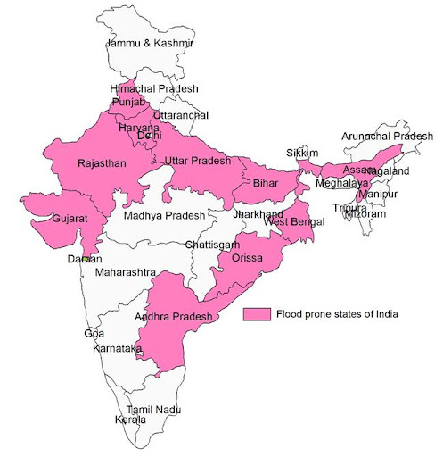
भारत का आपदा प्रोफ़ाइल
बाढ़ और नदी कटाव
40 मिलियन हेक्टेयर से अधिक।
भूमि का 12 प्रतिशत

Slide 7
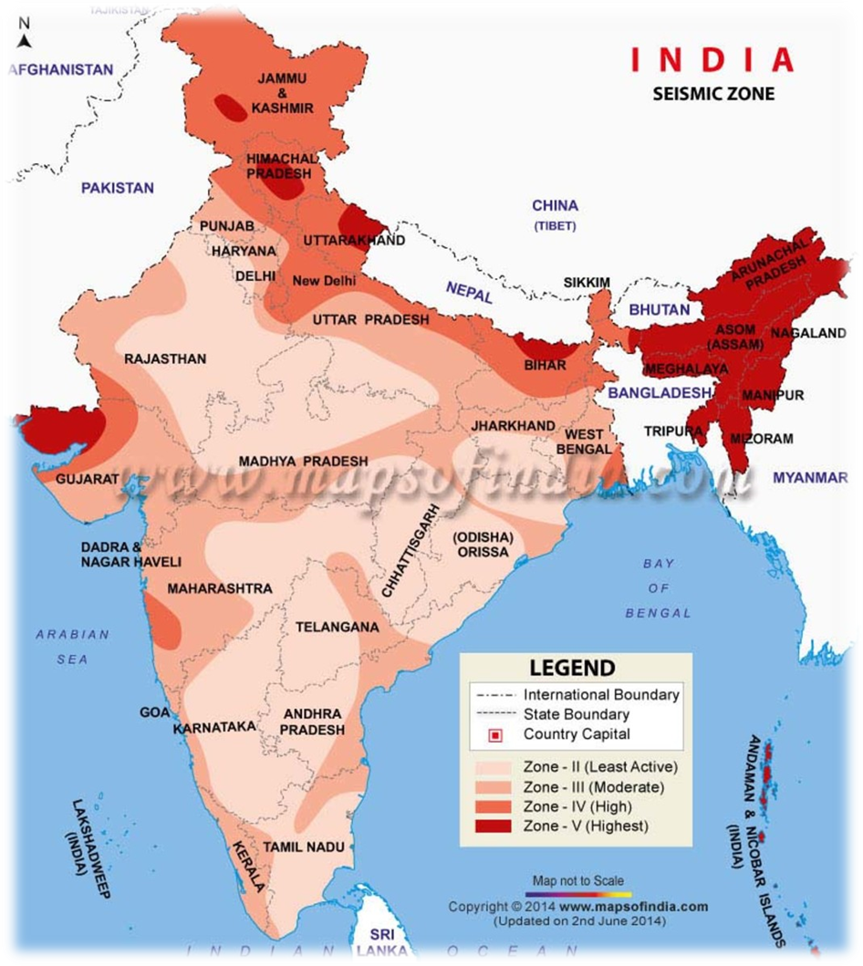
भारत का आपदा प्रोफ़ाइल
भूकंप
58.6 प्रतिशत भूमि क्षेत्र।
मध्यम से बहुत उच्च तीव्रता

Slide 8
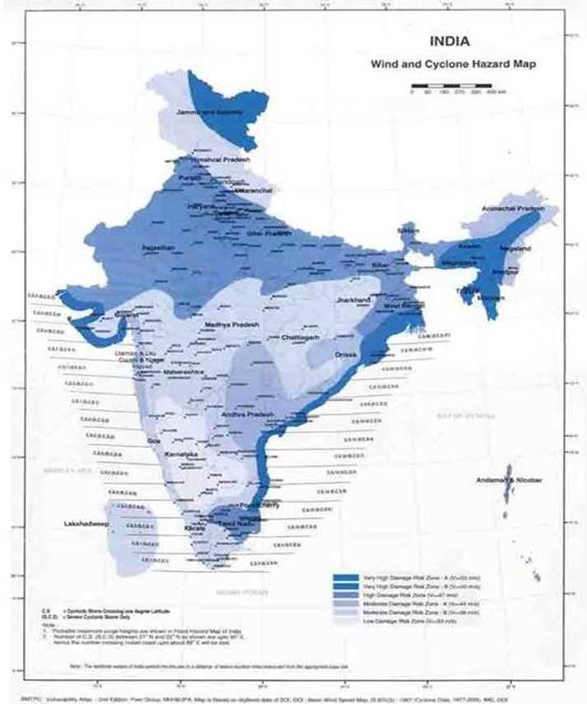
भारत का आपदा प्रोफ़ाइल
चक्रवात और सुनामी
कुल तटरेखा - 7,516 किमी।
विश्व के उष्णकटिबंधीय चक्रवातों का 10%।
चक्रवातों और सूनामी के लिए अत्यधिक संवेदनशील - 5,700 किमी

Slide 9
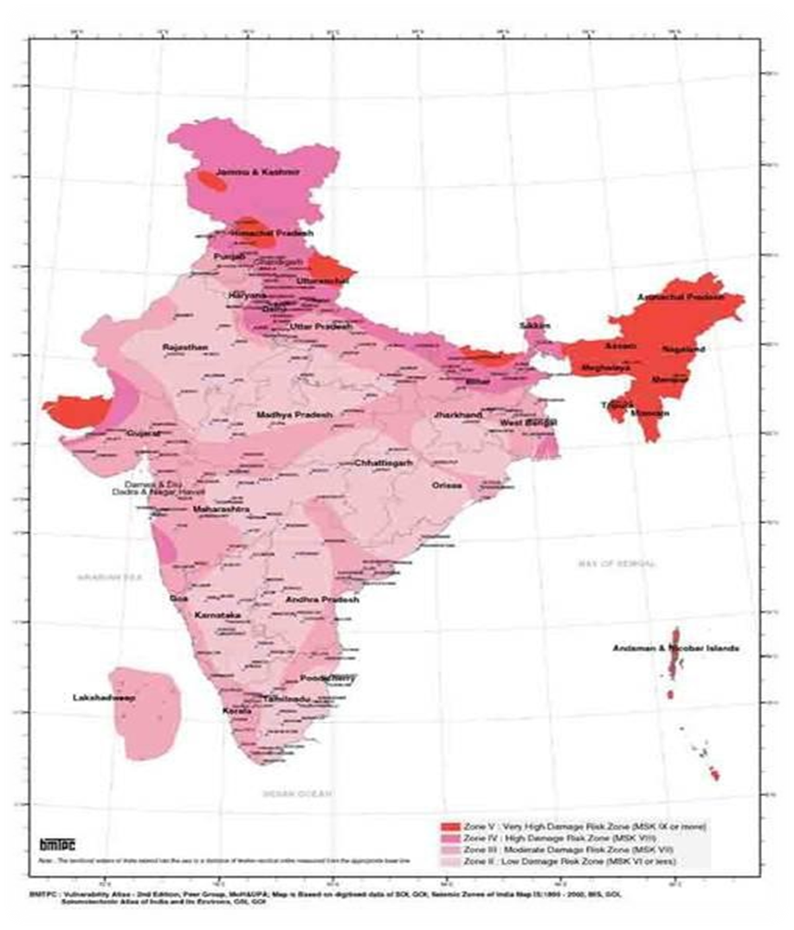
भारत का आपदा प्रोफ़ाइल
सूखा
68 प्रतिशत खेती योग्य क्षेत्र सूखे के प्रति संवेदनशील है।
अकाल का मुख्य कारण

Slide 10
प्राकृतिक आपदा का प्रभाव
प्रत्यक्ष प्रभाव
मानव जीवन।
अप्रत्यक्ष प्रभाव
निर्यात/आयात।
तृतीयक प्रभाव
स्वास्थ्य खतरा।
पशुधन और जानवर।
निजी संपत्ति।
इन्फ्रास्ट्रक्चर।
संयोगिता।
स्वास्थ्य
कृषि उत्पादन। उद्योग/सेवा उत्पादन।
गिरता पीपीपी।
बेरोजगारी
प्रवास।
राष्ट्र का समग्र विकास।

Slide 11

आपदा प्रबंधन
एक सतत और एकीकृत प्रक्रिया योजना बनाने, संगठन, समन्वय और उन उपायों को लागू करने की है जो आवश्यक या सुविधाजनक हैं-
रोकथाम और हानि कम करना।
तैयारी।
किसी भी आपदा के प्रभावों की गंभीरता या मात्रा का आकलन करना।
त्वरित प्रतिक्रिया।
निकासी, बचाव और राहत।
पुनर्वास और पुनर्निर्माण।
क्षमता निर्माण।
PPT 5 -

Slide 12
प्राकृतिक आपदा प्रबंधन चक्र
एक निरंतर प्रक्रिया जिसमें चार चरण शामिल हैं: रोकथाम, तैयारी, प्रतिक्रिया, और पुनर्प्राप्ति, प्रत्येक में खतरे के प्रभाव को कम करने और आपदा के बाद सामान्य स्थिति में लौटने को बढ़ावा देने के लिए विशिष्ट गतिविधियाँ होती हैं।
यह एक चक्रीय मॉडल है क्योंकि आपदाएँ आवर्ती होती हैं, जो भविष्य के घटनाओं के लिए रणनीतियों को बेहतर बनाने और अनुकूलित करने के लिए निरंतर प्रयासों की आवश्यकता होती है, जिसका उद्देश्य हानियों को कम करना और सामाजिक स्थिरता को बढ़ाना है।

Slide 13
प्राकृतिक आपदा प्रबंधन चक्र
इसमें योजनाएँ विकसित करना और संसाधनों को तैयार करना शामिल है ताकि जब आपदा आए तो प्रभावी ढंग से प्रतिक्रिया दी जा सके।
गतिविधियाँ: आपातकालीन प्रतिक्रिया योजनाएँ बनाना, कर्मचारियों को प्रशिक्षण देना, अभ्यास करना, और भोजन, पानी, और चिकित्सा आपूर्ति के रणनीतिक भंडार बनाए रखना.
तैयारी

Slide 14
प्राकृतिक आपदा प्रबंधन चक्र
यह वह कार्रवाई है जो आपत्ति के समय और तुरंत बाद जीवन को बचाने, बुनियादी आवश्यकताओं को पूरा करने, और आगे के नुकसान को सीमित करने के लिए की जाती है।
गतिविधियाँ: खोज और बचाव के अभियान, आपातकालीन सहायता प्रदान करना, अस्थायी आश्रयों की व्यवस्था करना, और आपातकालीन सेवाओं का समन्वय करना।
प्रतिक्रिया

Slide 15
प्राकृतिक आपदा प्रबंधन चक्र
यह चरण आपदा के बाद समुदाय को पुनर्स्थापित करने या सुधारने की गतिविधियों से जुड़ा है, जो तात्कालिक आपातकाल से दीर्घकालिक पुनर्निर्माण और सहनशीलता की ओर बढ़ता है।
गतिविधियाँ: आधारभूत संरचना का पुनर्स्थापन, अस्थायी और स्थायी आवास प्रदान करना, आर्थिक पुनर्प्राप्ति का समर्थन करना आदि.
सुधार

Slide 16
प्राकृतिक आपदा प्रबंधन चक्र
यह चरण आपदा और उसके प्रभावों की गंभीरता को रोकने या कम करने के लिए दीर्घकालिक कार्रवाईयों पर केंद्रित है।
गतिविधियाँ: बाढ़ सुरक्षा बनाने जैसी संरचनात्मक उपाय, भूमि उपयोग की योजना जैसे गैर-संरचनात्मक उपाय, और जन जागरूकता अभियान।
निवारण

Slide 17
राष्ट्रीय आपदा प्रबंधन ढांचा
संस्थानिक तंत्र।
आपदा रोकथाम रणनीति।
पूर्व चेतावनी प्रणाली।
आपदा निवारण।
तैयारी और प्रतिक्रिया
PPT 5 -

Slide 18
राष्ट्रीय आपदा प्रबंधन ढांचा
मानव संसाधन विकास और सामुदायिक आधारित आपदा प्रबंधन।
सभी संबंधित क्षेत्रों में क्षमता विकास।
राष्ट्रीय, क्षेत्रीय और अंतरराष्ट्रीय स्तर पर एजेंसियों के साथ सहयोग।
जारी रखें......
PPT 5 -

Slide 19
को
प्रधानमंत्री का दस बिंदुओं का एजेंडा
सभी विकास क्षेत्रों को DRM के सिद्धांतों को अपनाना चाहिए।
जोखिम कवरेज में सभी को शामिल करना चाहिए।
महिलाओं का नेतृत्व और अधिक भागीदारी।
जोखिम को Global में निवेश करें।
दक्षता बढ़ाने के लिए प्रौद्योगिकी का लाभ उठाएं।

Slide 20
प्रधानमंत्री का दस बिंदुओं का एजेंडा
आपदा-संबंधित मुद्दों पर काम करने के लिए विश्वविद्यालयों का एक नेटवर्क विकसित करें।
सोशल मीडिया और मोबाइल तकनीकों का उपयोग करें।
स्थानीय क्षमता पर आधारित निर्माण करें।
हर आपदा के बाद पाठों पर अध्ययन करें।
अंतरराष्ट्रीय प्रतिक्रिया में अधिक समग्रता लाएं।
जारी रखें......

Slide 21
राष्ट्रीय आपदा प्रबंधन योजना के मुख्य स्तंभ
राष्ट्रीय कानूनी आदेशों के अनुसार।
वैश्विक लक्ष्यों को प्राप्त करने के लिए सक्रियता से भागीदारी।
प्रधानमंत्री का दस अंकों का एजेंडा।
सामाजिक समावेशन एक सर्वव्यापी और पारस्परिक सिद्धांत के रूप में।
आपदा जोखिम न्यूनीकरण को एक अभिन्न विशेषता के रूप में मुख्यधारा बनाना।
PPT 5 -

Slide 22
दृष्टि : एनडीएमपी
भारत को सभी क्षेत्रों में आपदा के प्रति सहनशील बनाने, स्थानीय क्षमताओं का निर्माण करने के लिए गरीबों से शुरुआत करते हुए, आपदा जोखिम में महत्वपूर्ण और समावेशी कमी हासिल करने, विभिन्न रूपों में जीवन, आजीविका और संपत्तियों के नुकसान को काफी हद तक कम करने और सभी स्तरों पर आपदाओं का सामना करने की क्षमता बढ़ाने का प्रयास करें।

Slide 23
उद्देश्य: एनडीएमपी
आपदा जोखिम, खतरों और संवेदनशीलताओं की समझ को सुधारें।
सभी स्तरों पर, स्थानीय से लेकर केंद्र तक, आपदा जोखिम शासन को मजबूत करें।
लचीलापन बढ़ाने के लिए आपदा जोखिम न्यूनीकरण में निवेश करें ।
प्रभावी प्रतिक्रिया के लिए आपदा तैयारी को बढ़ावा दें।
र्पुनर्स्थापन, पुनर्वास और पुनर्निर्माण में "बिल्ड बैक बेटर" को बढ़ावा दें।

Slide 24
चे
उद्देश्य: एनडीएमपी
जारी रखें.......
आपदाओं से बचे और आपदा जोखिम में महत्वपूर्ण कमी लाएं।
स्थिरता बढ़ाएं और नए आपदा जोखिम के उद्भव को रोकें।
आपदा के प्रति खतरे के संपर्क और कमजोरियों को रोकें और कम करें।
स्थानीय अधिकारियों और समुदायों को साझेदार के रूप में सशक्त बनाएं।

Slide 25
उद्देश्य: एनडीएमपी
जारी रखें.......
आपदा प्रबंधन के सभी पहलुओं में वैज्ञानिक और तकनीकी क्षमताओं को मजबूत करें।
सभी स्तरों पर क्षमता विकास।
भूमिकाओं और जिम्मेदारियों पर स्पष्टता प्रदान करें।
आपदा प्रबंधन का मुख्यधारा में समावेश करने की सुविधा प्रदान करें।

Slide 26
तीन स्तरीय तंत्र
राष्ट्रीय स्तर
राज्य स्तर
जिला स्तर
PPT 5 -

Slide 27
आपदा जोखिम न्यूनीकरण में सामाजिक समावेश
लिंग दृष्टिकोण।
कमजोर वर्ग के संबंध में मार्गदर्शिकाएँ।
बच्चों, वृद्धों और विकलांग व्यक्तियों के संबंध में मार्गदर्शिकाएँ।
DRM को समावेशी बनाना।
जिम्मेदारी का ढांचा
PPT 5 -

Slide 28
भवन आपदा स्वास्थ्य
जोखिम की समझ
अंतर-एजेंसी समन्वय
आपदा
संरचनात्मक उपाय
गैर-संरचनात्मक उपाय
क्षमता विकास
जलवायु परिवर्तन जोखिम प्रबंधन

Slide 29
पुनर्प्राप्ति और बेहतर तरीके से फिर से निर्माण करना
सुधार के भौतिक पहलू।
सुधार के आर्थिक पहलू।
सामाजिक सुधार
PPT 5 -

Slide 30
आपदा सुधार प्रक्रिया
नुकसान और आवश्यकताओं का आकलन।
नुकसानग्रस्त ढांचों की सुरक्षित निकासी।
पुनर्प्राप्ति ढांचा।
पुनर्स्थापन और यहां तक कि उन्नयन।
PPT 5 -

Slide 31
आपदा सुधार प्रक्रिया
मुख्य परिवहन लिंक की फिर से स्थापना।
सामाजिक रूप से समावेशी पुनर्प्राप्ति सुनिश्चित करने के लिए उपाय।
पर्यावरणीय आकलन।
वित्तीय प्रबंधन
जारी रखें.......
PPT 5 -

Slide 32
वित्तीय व्यवस्थाएं
राष्ट्रीय आपदा प्रतिक्रिया कोष।
राज्य आपदा प्रतिक्रिया कोष।
राष्ट्रीय आपदा न्यूनीकरण कोष।
मंत्रालयों और विभागों द्वारा आवंटन

Slide 33
डीएम योजना की निगरानी और अद्यतन
प्रत्येक प्रमुख घटना के बाद मुख्य समीक्षा और संशोधन।
संचालन संसाधनों में महत्वपूर्ण परिवर्तन के बाद।
आपातकाल की पूर्वानुमान में योजना सक्रियण के हर मामले के बाद।
PPT 5 -

Slide 34
डीएम योजना की निगरानी और अद्यतन
विशाल अभ्यासों के पूरा होने के बाद।
जिले की जनसांख्यिकी या खतरों या जोखिम के प्रोफ़ाइल में बदलाव।
नए या संशोधित कानूनों का प्रवर्तन।
जारी रखें.......
PPT 5 -

Slide 35
घटना प्रतिक्रिया प्रणाली
एक मानकीकृत, लचीला संगठनात्मक ढांचा और प्रक्रियाओं का सेट जिसका उपयोग प्राकृतिक या मानव-निर्मित आपदाओं और आपातकालों का प्रबंधन करने के लिए किया जाता है, विभिन्न एजेंसियों के बीच संसाधनों, कर्मचारियों और संचार का समन्वय करके अराजकता को कम करने और समग्र प्रतिक्रिया की प्रभावशीलता में सुधार करने के लिए।

Slide 36
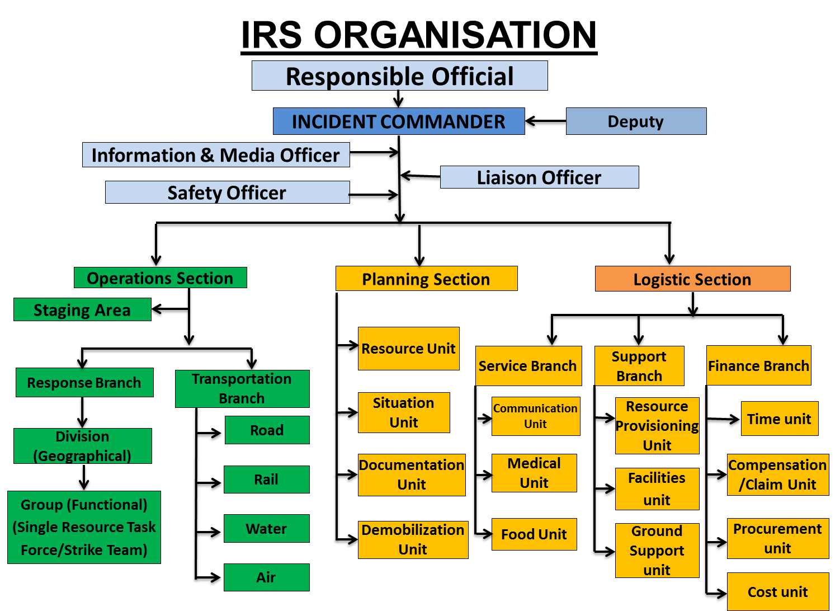
घटना प्रतिक्रिया प्रणाली

Slide 37
घटनाओं के प्रतिक्रिया प्रणाली के प्रमुख पहलू
लक्ष्याधारित प्रबंधन।
आदेश की एकता और आदेश की शृंखला।
आदेश का हस्तांतरण।
संगठनात्मक लचीलापन।
नियंत्रण का फैलाव।
समान शब्दावली।
जवाबदेही।
एकीकृत संचार।
संसाधन प्रबंधन।
घटना कार्रवाई योजना
PPT 5 -

Slide 38
राष्ट्रीय आपदा प्रतिक्रिया बल (NDRF)
आंतरिक मंत्रालय के तहत एक विशेष भारतीय बल जो प्राकृतिक और मानव-निर्मित आपदाओं, जैसे बाढ़, भूकंप, और रासायनिक, Biological, रेडियोलॉजिकल, और न्यूक्लियर (CBRN) आपात स्थितियों का जवाब देने के लिए नियुक्त किया गया है। इसे आपदा प्रबंधन अधिनियम, 2005 के तहत स्थापित किया गया था।

Slide 39
राष्ट्रीय आपदा प्रतिक्रिया बल (NDRF)
अध्याय VIII, DM अधिनियम -2005 -धारा 44 (i) एनडीआरएफ: आपदाओं/खतरनाक आपदाओं का उत्तर देने के लिए एक 'विशेषज्ञ बल'।
एमएचए का आदेश 19 जनवरी 2006, 8 CAPFs की बटालियनों को NDRF में परिवर्तित करने को मंजूरी देता है।
NDRF अब 16 बटालियनों में विस्तारित हो गया है, प्रत्येक में 18 विशेष प्रतिक्रिया टीमें शामिल हैं।
जारी रखें.......

Slide 40
एनडीआरएफ विशेषज्ञता
संरचना का ध्वंस खोज और बचाव (CSSR).
जल आपदा.
रासायनिक जैविक रेडियोलॉजिकल न्यूक्लियर (CBRN).
सीमित स्थान खोज और बचाव (SAR).
वायु/रेलगाड़ी/सड़क दुर्घटना.
ऊँची इमारत और रस्सी से बचाव.
चिकित्सा प्राथमिक उत्तरदाता (MFR)
PPT 5 -

Slide 41
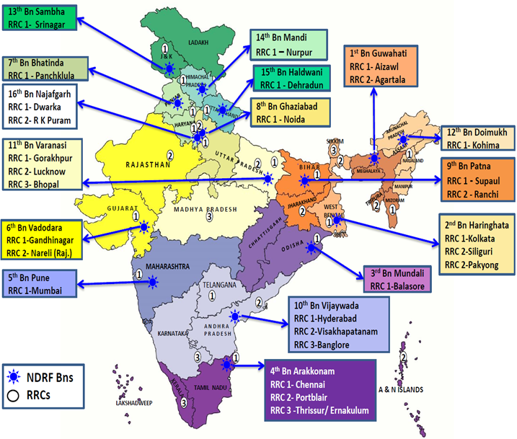
41

Slide 42








एनडीआरएफ: प्रतिक्रिया तंत्र
प्राप्त सूचना
सक्रियता/ गतिशीलता
आईसीपी की स्थापना
घटनास्थल पर
आगमन और
ब्रीफिंग
संचालन खोज
और बचाव
डेमोबिलाइजेशन

Slide 43
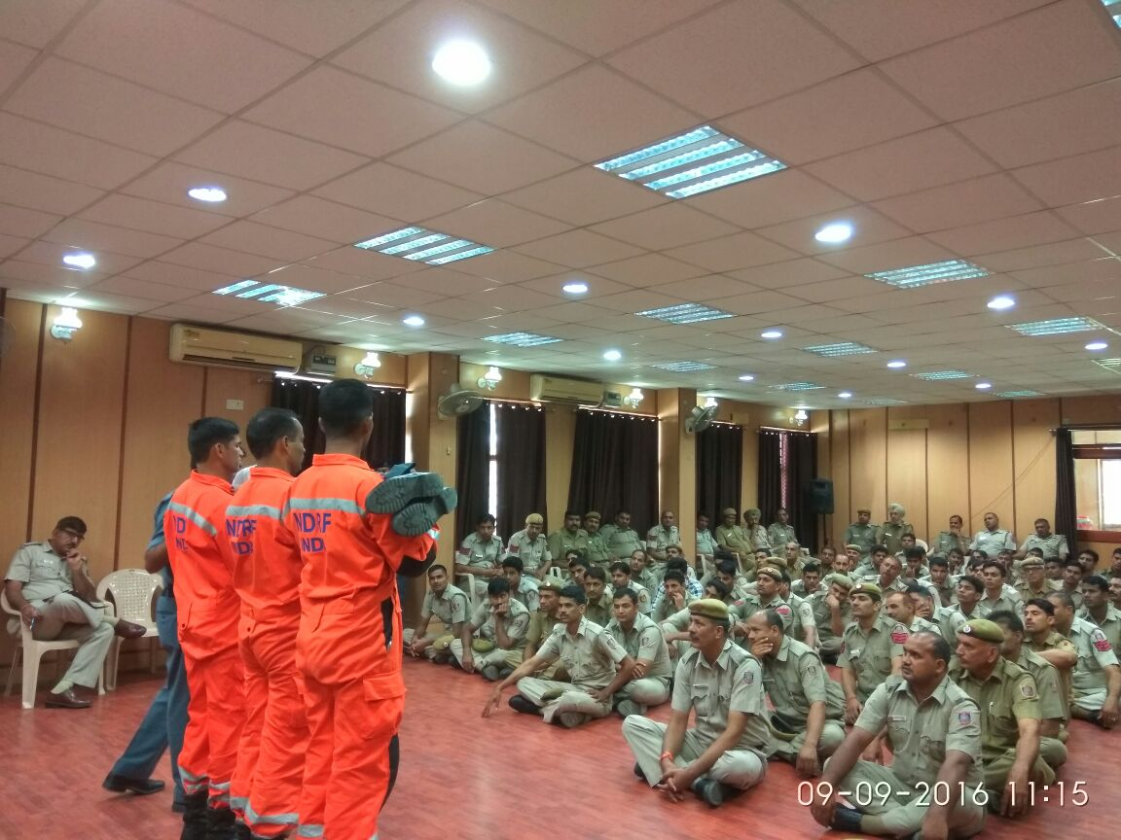
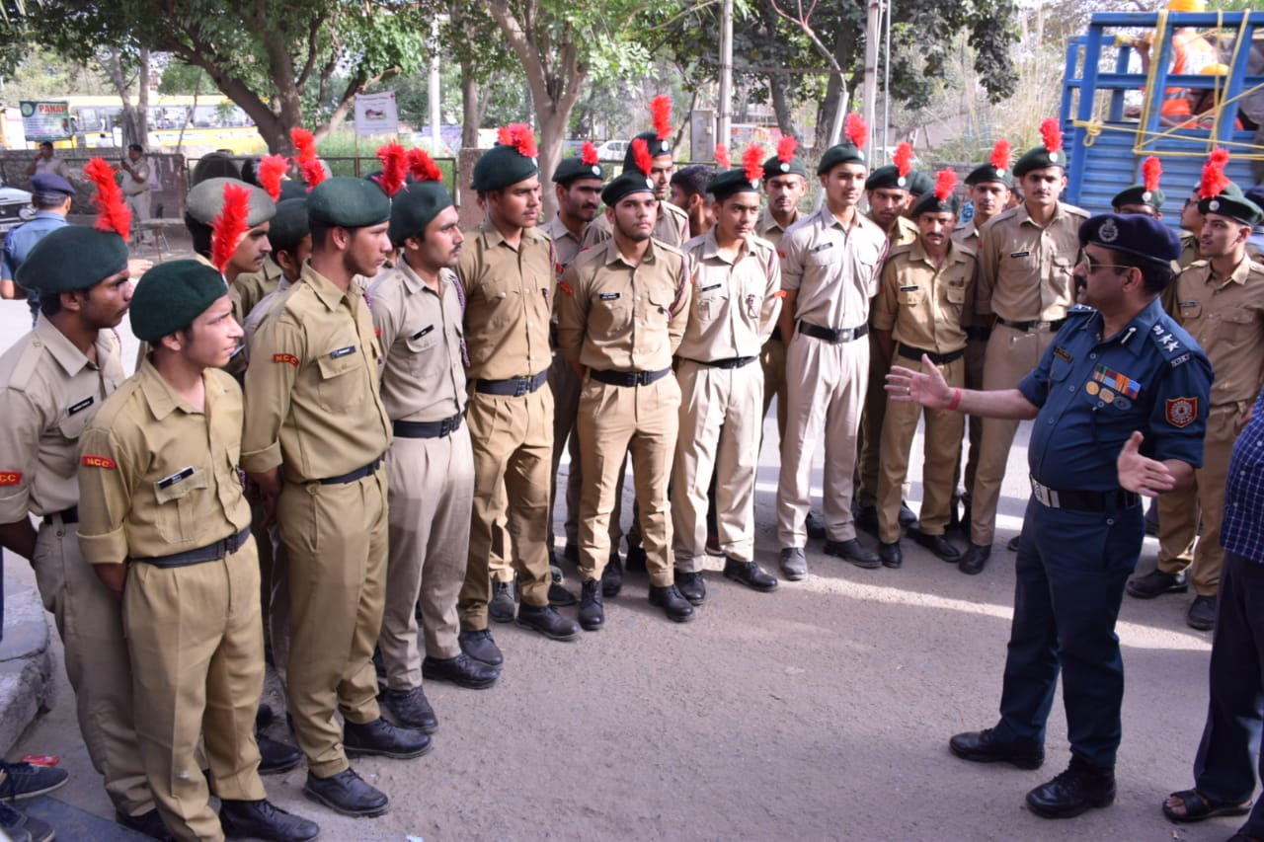
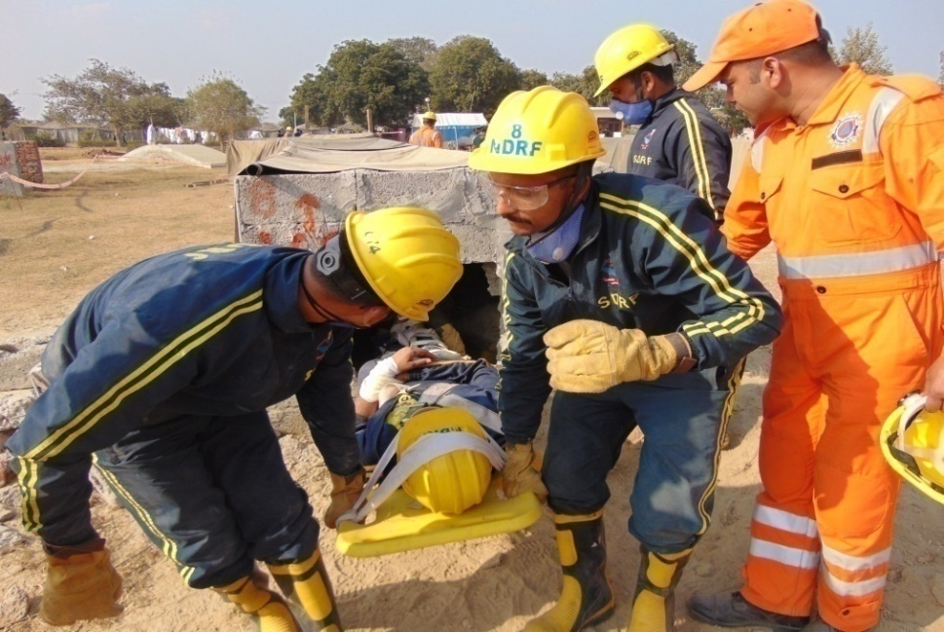
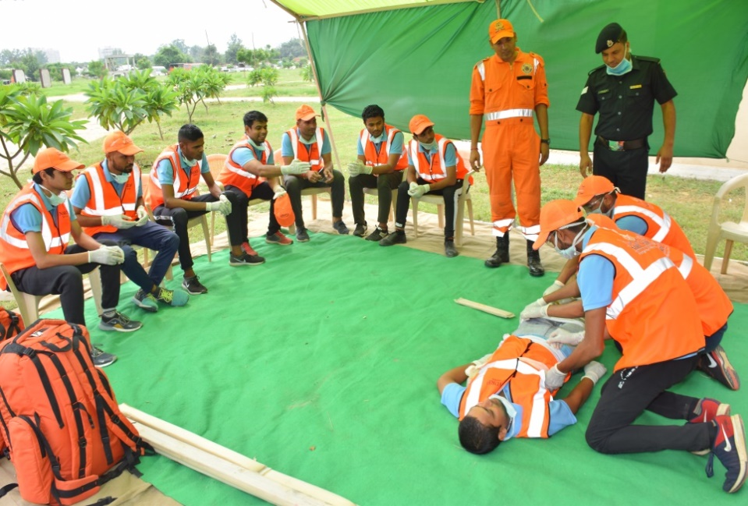
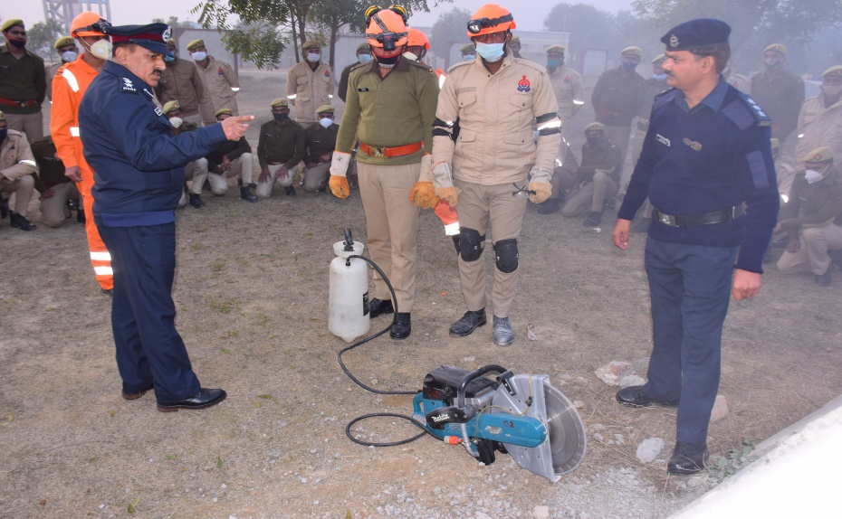
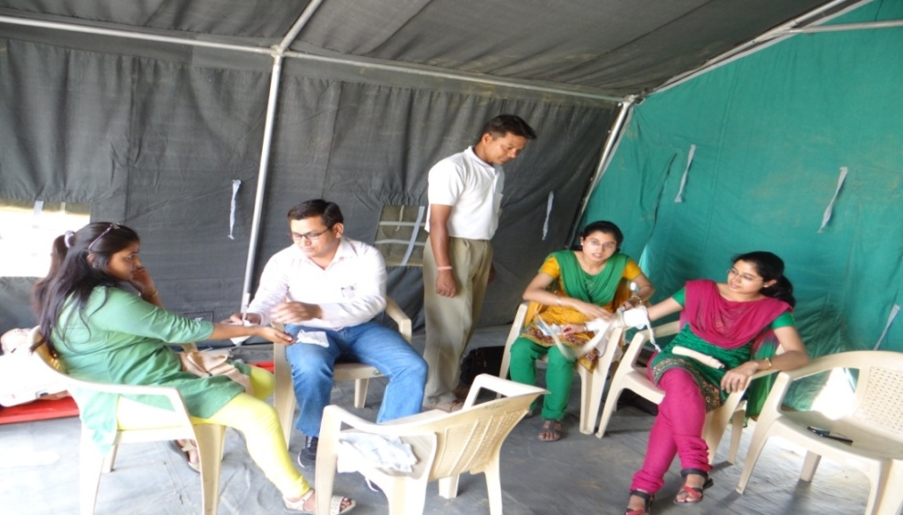
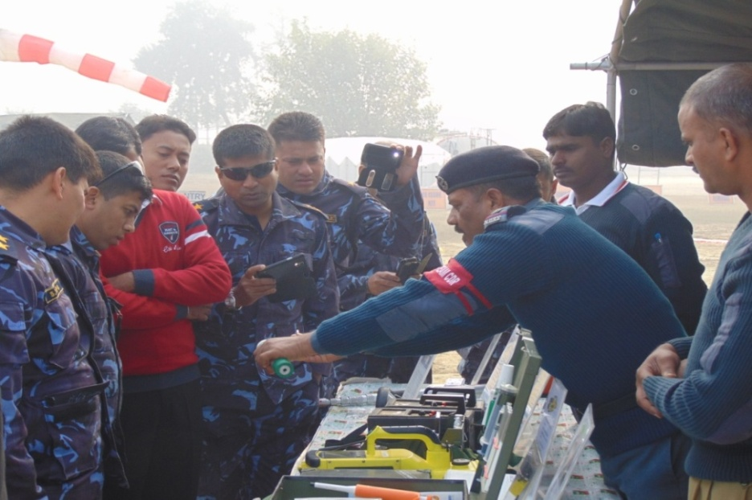
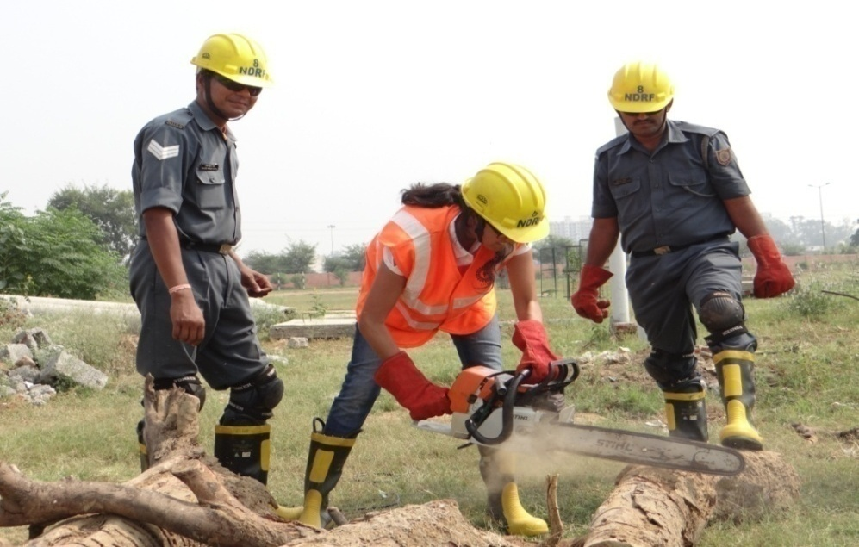
हितधारकों के लिए प्रशिक्षण
रेलवे
एनसीसी
एसडीआरएफ
NYKS
सशस्त्र बल और पुलिस
सिविल विभाग।
मित्र राष्ट्र
नागरिक सुरक्षा

Slide 44
स्थानीय समुदायों को प्रशिक्षण और जागरूकता के माध्यम से सशक्त बनाना
स्थानीय आपदा प्रबंधन योजनाओं का विकास
उदाहरण: बाढ़ और चक्रवात की तैयारी में सामुदायिक भागीदारी
सामुदायिक आधारित पहलों

Slide 45
आपातकालीन नंबर
राष्ट्रीय आपातकालीन नंबर | 112
आपदा प्रबंधन सेवाएँ | 108
प्राकृतिक आपदा प्रबंधन राष्ट्रीय आपदा प्रबंधन प्राधिकरण (NDMA) नियंत्रण कक्ष | 1078
सड़क दुर्घटना आपातकालीन सेवा | 1073
रेलवे दुर्घटना आपातकालीन सेवा | 1072
एलपीजी लीक हेल्पलाइन | 1906

Slide 46
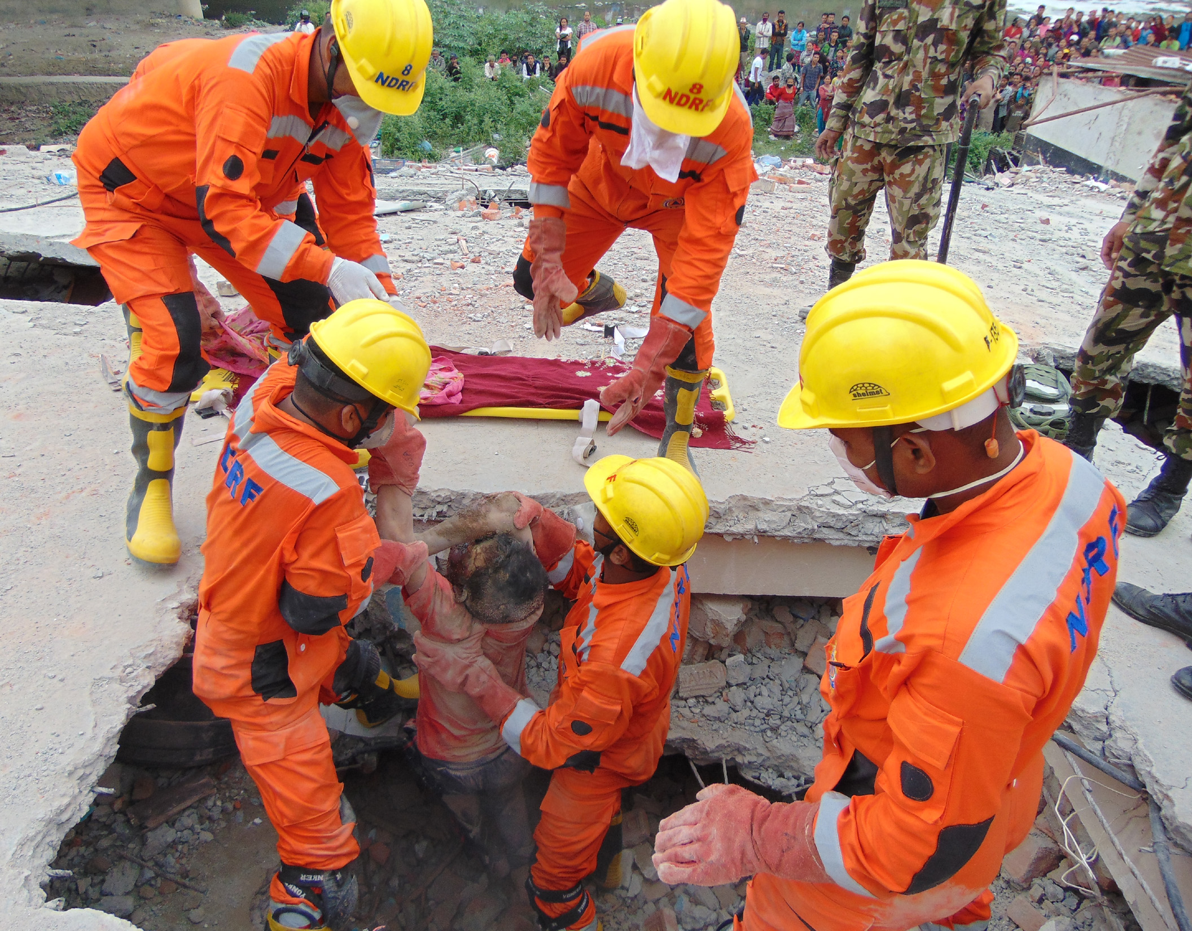

धन्यवाद

